Slide 1
ΒΙΟΧΗΜΕΙΑ
ΜΑΘΗΜΑ 1(b)
ΒΙΒΛΙΟΓΡΑΦΙΑ: HARPER’S ΒΙΟΛΟΓΙΚΗ ΧΗΜΕΙΑ
ΜΕΡΟΣ I
ΚΕΦΑΛΑΙΟ 7: Ένζυμα-μηχανισμός δράσης
ΚΕΦΑΛΑΙΟ 8: Κινητική ενζύμων
ΚΕΦΑΛΑΙΟ 9: Ρύθμιση της δραστικότητας των ενζύμων

Slide 2
ΕΝΖΥΜΙΚΗ ΚΙΝΗΤΙΚΗ

Slide 4
Κινητική είναι η μελέτη της ταχύτητας των χημικών αντιδράσεων

Slide 5
Ο απλούστερος τρόπος μελέτης της ταχύτητας μιας ενζυμικής αντίδρασης είναι η παρακολούθηση της αύξησης του προϊόντος της σε συνάρτηση με τον χρόνο

Slide 6
Tο κρίσιμο χαρακτηριστικό στη συμπεριφορά των ενζύμων είναι ότι το σύμπλοκο ES είναι το αναγκαίο ενδιάμεσο στην κατάλυση

Slide 7
Αναζητώντας τη σχέση που συνδέει την ταχύτητας της κατάλυσης με τις συγκεντρώσεις του υποστρώματος και του ενζύμου με τις ταχύτητες των επιμέρους βημάτων

Slide 8
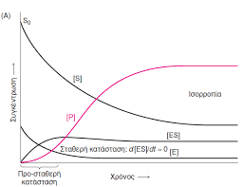
Η συγκέντρωση ES προσεγγίζει
γρήγορα σταθερή κατάσταση
d(ES)/dt=0

Slide 9
Η παραδοχή της σταθερής κατάστασης (Steady state) στο σημείο εκκίνησης της αντίδρασης

Slide 13
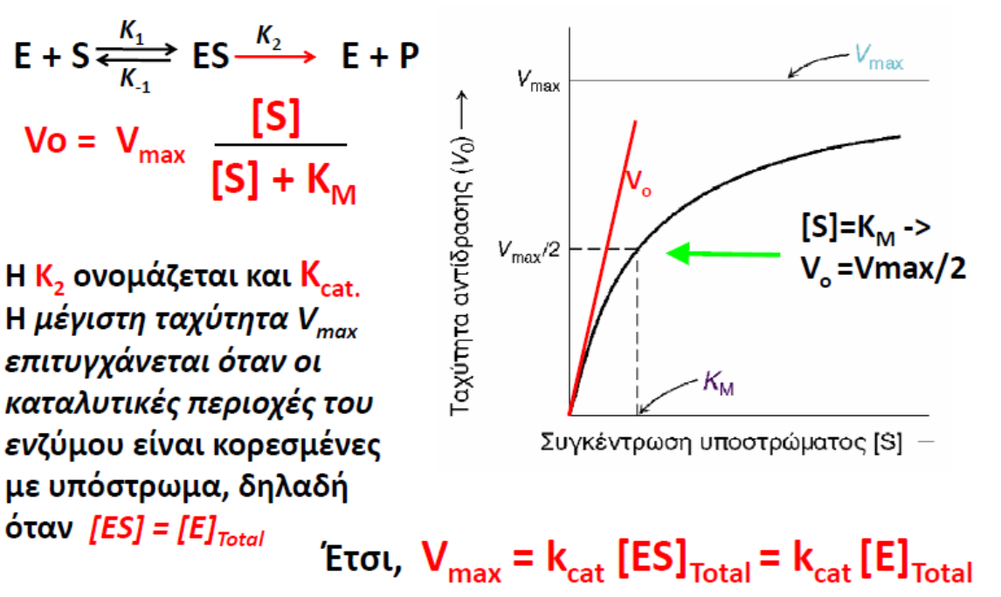

Slide 14
Το μοντέλο Michaelis‐Menten περιγράφει τις κινητικές ιδιότητες πολλών ενζύμων

Slide 16
Οι περισσότερες βιοχημικές αντιδράσεις περιλαμβάνουν πολλαπλά υποστρώματα

Slide 20
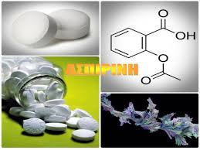
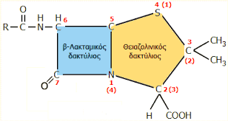

Slide 22
E + I
EI
E + I

Slide 23
E+I
ES+I
EI
ESI

Slide 25
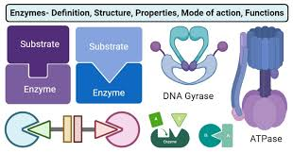
ΡΥΘΜΙΣΗ ΕΝΖΥΜΙΚΗΣ ΔΡΑΣΤΗΡΙΟΤΗΤΑΣ

Slide 26
ΡΥΘΜΙΣΗ ΕΝΖΥΜΙΚΗΣ ΔΡΑΣΤΗΡΙΟΤΗΤΑΣ
1. Κυτταρική οργάνωση-κυτταρικά οργανίδια.
2. Οργάνωση μεταβολικών δρόμων και πολυενζυμικών συστημάτων (συμπλεγμάτων).
3. Σύνθεση ανενεργών προενζύμων των οποίων η ενεργοποίηση ρυθμίζεται τοπικά και χρονικά.
4. Αλλοστερικά ένζυμα τα οποία ρυθμίζουν την δραστικότητα τους με την επίδραση μικρών αλλοστερικών μορίων, προϊόντων του μεταβολισμού.
5. Ισοένζυμα, ένζυμα σε πολλές μοριακές μορφές που καταλύουν την ίδια αντίδραση.
6. Ρύθμιση από το γενετικό υλικό (ρύθμιση της έκφρασης των γονιδίων)
7. Ρύθμισης της ενζυμικής δραστικότητας με αντιστρεπτή ομοιοπολική τροποποίηση

Slide 27
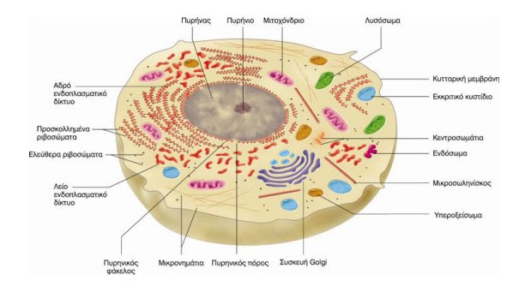
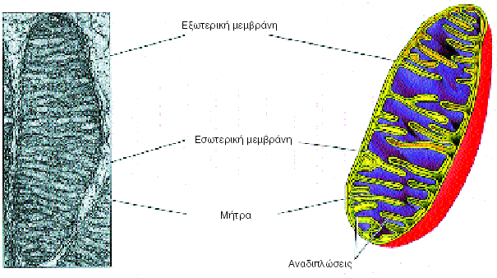
Ενδοκυτταρική κατανομή ενζύμων
Κυτταρόπλασμα: Ένζυμα γλυκολύσεως, σύνθεσης και αποσύνθεσης του γλυκογόνου, σύνθεσης φωσφορικών πεντοζών
Μιτοχόνδρια: Ένζυμα κ. Krebs, οξειδωτικής φωσφορυλίωσης, οξείδωσης λιπαρών οξέων
Πυρήνας: Ένζυμα σύνθεσης νουκλεικών οξέων DNA, RNAs

Slide 28
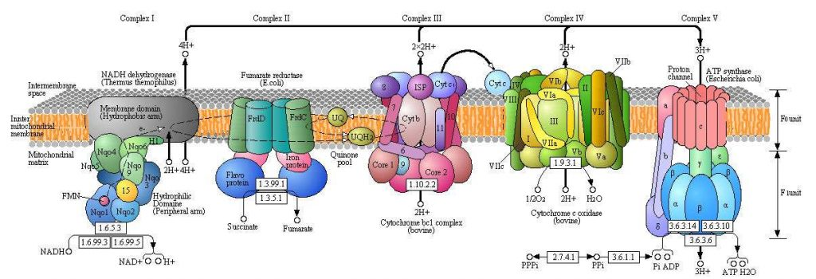
Μιτοχόνδρια
Πολυενζυμικό σύμπλεγμα αναπνευστικής αλυσίδας

Slide 29
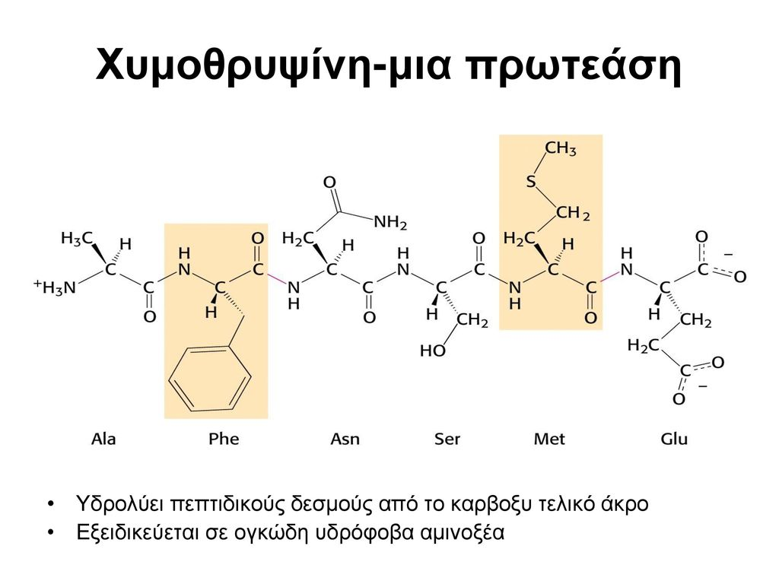
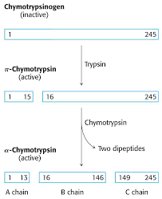
Ενεργοποίηση προενζύμων

Slide 30
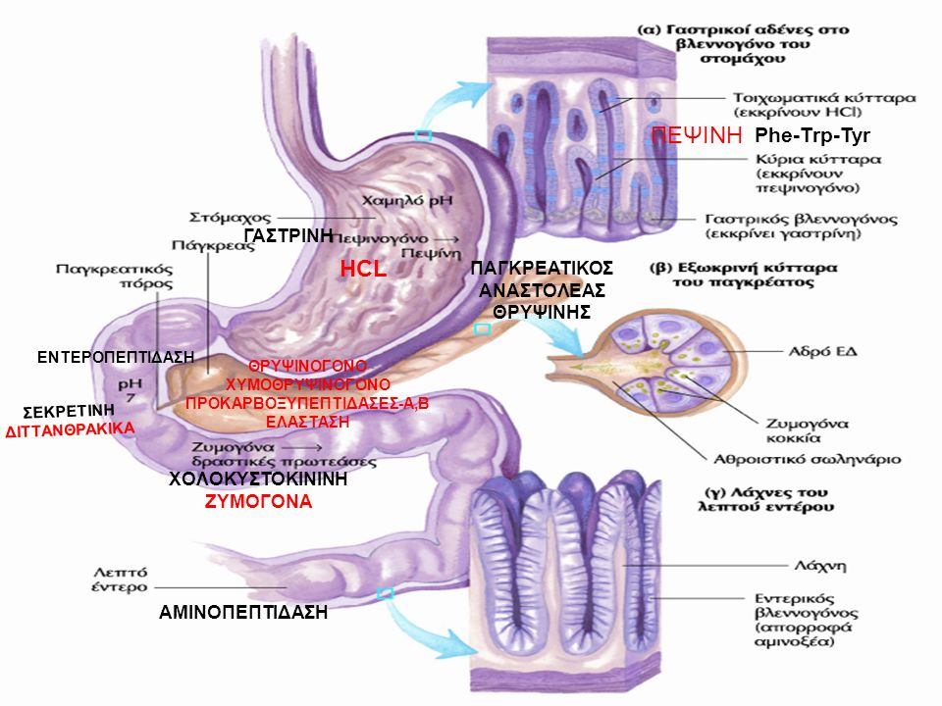
Τα πρωτεολυτικά ένζυμα παράγονται ως ζυμογόνα

Slide 31
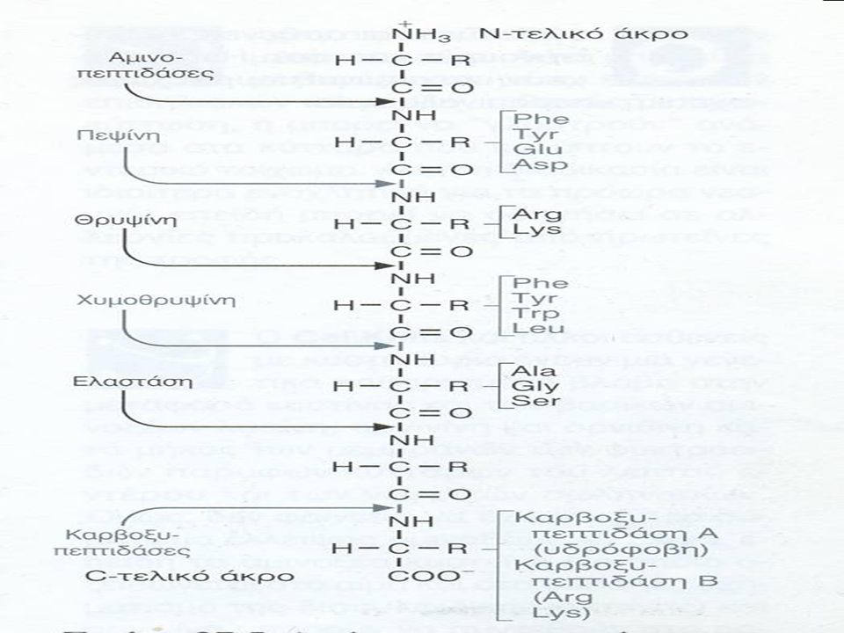
Εξειδίκευση πρωτεολυτικών ενζύμων

Slide 32
Ομότροπη δράση
Ετερότροπη δράση

Slide 33
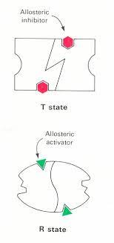
Πρότυπο δράσης αλλοστερικών ενζύμων κατά Monod
Τα αλλοστερικά ένζυμα αποτελούνται από περισσότερες υπομονάδες που διαθέτουν τα ενεργά κέντρα και τα αλλοστερικά κέντρα.
Στο αλλοστερικό κέντρο προσδένεται ο αλλοστερικός τροποποιητής (ενεργοποιητής ή αναστολέας) που μεταβάλει την διαμόρφωση του μορίου.
Η σύνδεση του υποστρώματος S με ένα ενεργό κέντρο ευνοεί συνεργατικά την σύνδεση του υποστρώματος στο ενεργό κέντρο μιας άλλης υπομονάδας (θετική ομότροπη δράση)
Η σύνδεση των τροποποιητών στα αλλοστερικά μπορεί να επηρεάσει θετικά (θετική ετερότροπη δράση) ή αρνητικά (αρνητική ετερότροπη δράση) την σύνδεση του υποστρώματος
Η R μορφή είναι η ενεργή ενώ η Τ μορφή η λιγότερο ενεργή
Οι αλλοστερικοί ενεργοποιητές σταθεροποιούν την R μορφή ενώ οι αναστολείς την Τ μορφή.
S
S
S
S

Slide 34
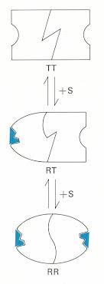
Μοντέλο διαδοχικής μεταβολής της διαμορφώσεως του ενζύμου (Koshland)
Εάν η τάση σύνδεσης του υποστρώματος S στην RTS μορφή είναι μεγαλύτερη από ότι στην μορφή ΤΤ τότε έχουμε συνεργατική σύνδεση του υποστρώματος και ευνοείται η ενεργή μορφή RR (θετική ομότροπη δράση)
Αντιθέτως εάν η τάση προς την RTS μορφή είναι μικρότερη τότε ευνοείται η ανενεργή ΤΤ μορφή (αρνητική ομότροπη δράση)
Το μοντέλο της διαδοχικής μεταβολής της διαμορφώσεως του ενζύμου (Koshland) εξηγεί και τις αρνητικές ομότροπες δράσεις που δεν μπορεί να αποδώσει το μοντέλο του Monod
RTS

Slide 35
Ισοένζυμα
Τα ισοένζυμα είναι ομόλογα ένζυμα τα οποία κατανέμονται στους διάφορους ιστούς και σε διάφορα αναπτυξιακά στάδια
Καταλύουν την ίδια αντίδραση
Έχουν διαφορές στην δομή τους
Διαφέρουν στις τιμές της Km προκειμένου να επιτελέσουν τον ρόλο τους στους διάφορους ιστούς

Slide 36
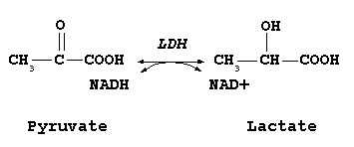
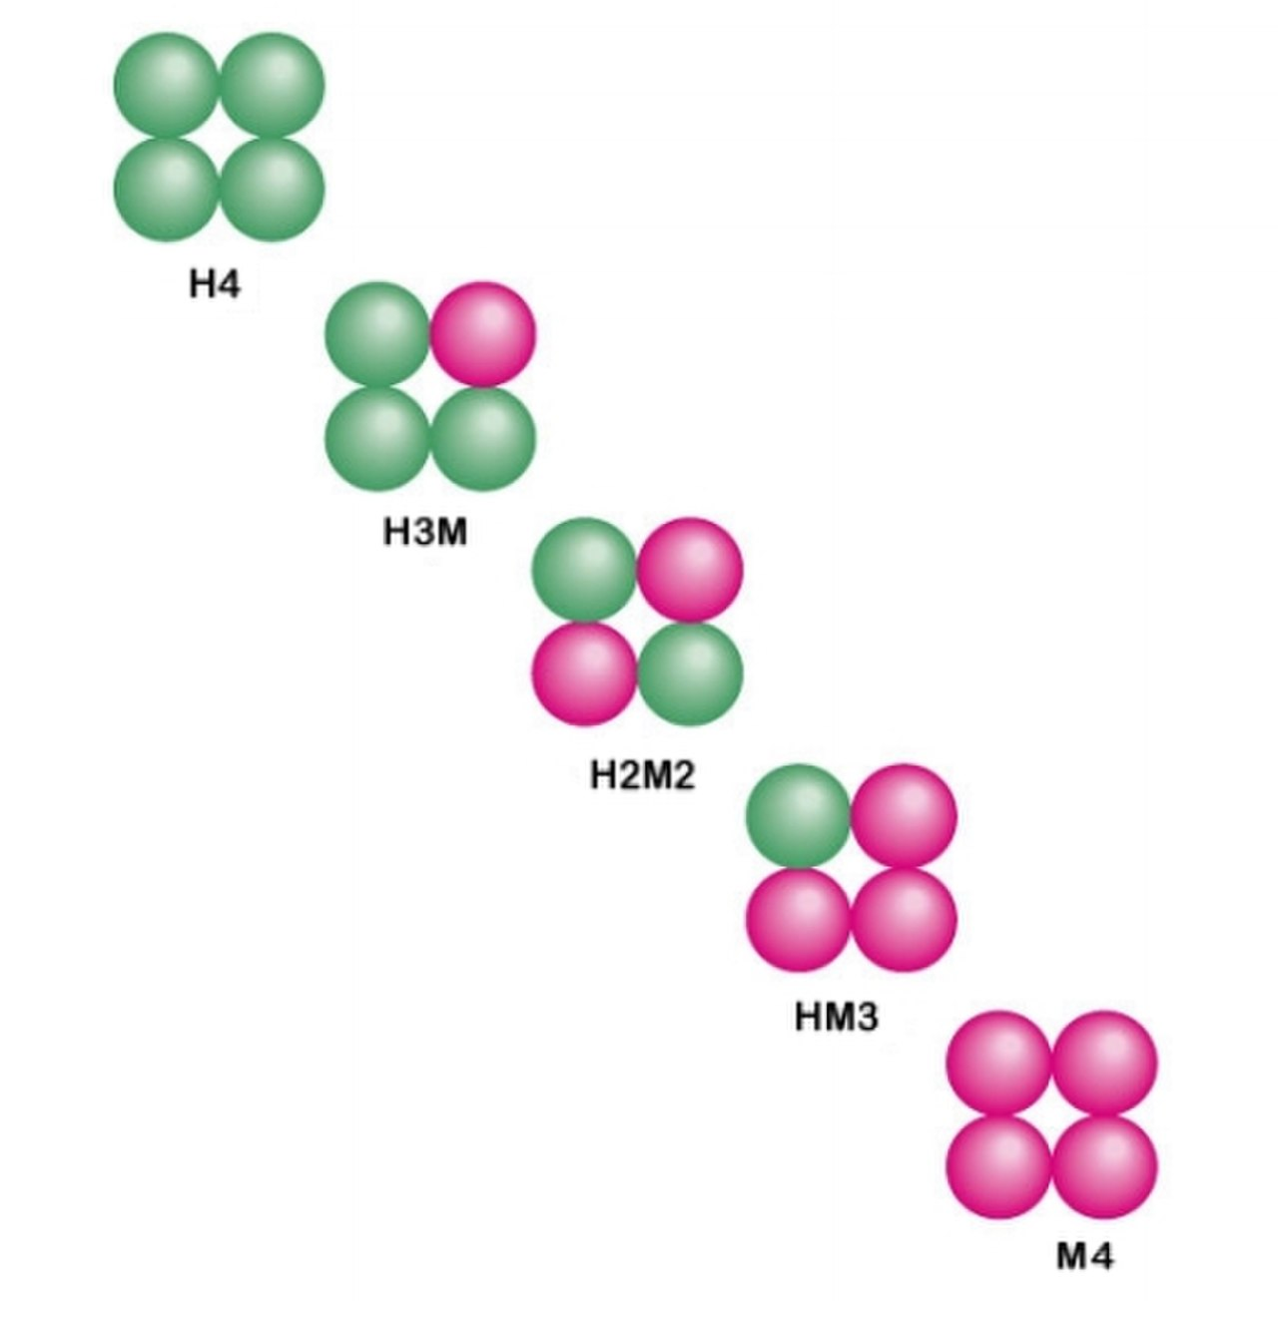
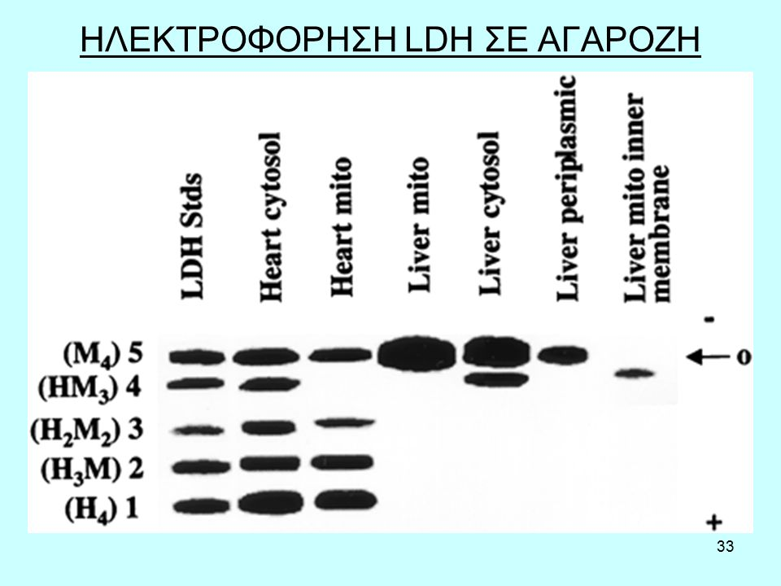
Ισοένζυμα γαλακτικής δευδρογονάσης (LDH)
Η εμφάνιση ορισμένων ισοενζύμων στο αίμα είναι σημάδι
καταστροφής του ιστού στον οποίο εκφράζονται, και είναι χρήσιμη
για κλινική διάγνωση (πχ σε έμφραγμα μυοκαρδίου αύξηση του Η4)

Slide 37
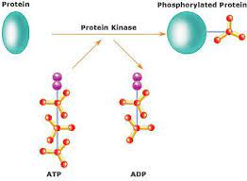
Ρύθμισης της ενζυμικής δραστικότητας με αντιστρεπτή ομοιοπολική τροποποίηση
Οι αντιδράσεις φωσφορυλίωσης καταλύονται από πρωτεϊνικές κινάσες, όπου το ΑΤΡ λειτουργεί ως δότης φωσφορικής ομάδας.
Η αφαίρεση των φωσφορικών ομάδων καταλύεται από πρωτεϊνικές φωσφατάσες, με υδρόλυση που επαναφέρουν την τροποποιημένη πρωτεΐνη στην αρχική της μορφή.

Slide 38
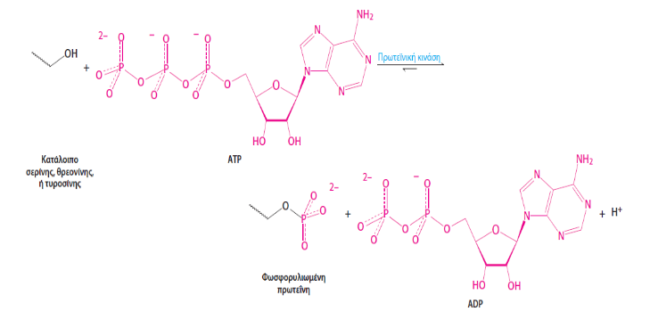
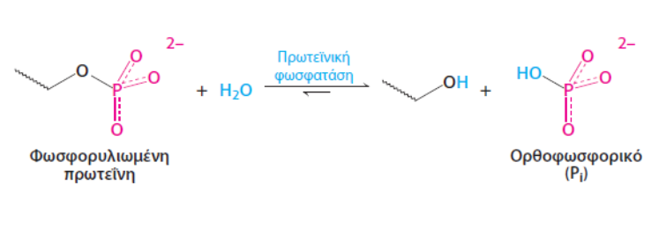
Ρύθμισης της ενζυμικής δραστικότητας από κινάσες και φωσφατάσες
Το 30% των ευκαρυωτικών πρωτεϊνών φωσφορυλιώνονται από ένζυμα που ονομάζονται πρωτεϊνικές κινάσες (>500 κινάσες στον άνθρωπο).
Ακριβής ρύθμιση στον κάθε ιστό, τον χρόνο και το υπόστρωμα

